Slide 1
KIẾN TRÚC THIẾT KẾ PHẦN MỀM
Hệ thống quản lý đăng ký học phần
GVHD: Võ Văn Hải
Sinh Viên Thực Hiện: Nhóm 16
Trần Văn Hùng – 20061461
Nguyễn Thị Hoài Thương – 20001595
Trương Thị Tường Vi - 20000435

Slide 2
Mục tiêu & Tóm tắt đặc tả yêu cầu
Mục tiêu: Quản lý hệ thống đăng ký học phần của sinh viên theo cơ chế tín chỉ, đáp ứng đầy đủ nhu cầu của sinh viên và nhà trường.
Tóm tắt đặc tả yêu cầu:
Người dùng chính: Sinh viên, giảng viên, quản lý nhà trường
Sinh viên phân khoa: Được biên chế vào các khoa theo ngành học đăng ký
Môn học theo ngành: Mỗi học kỳ chọn một số môn học để sinh viên đăng ký
Lớp tín chỉ: Giới hạn số lượng sinh viên tối đa
Môn học tự chọn: Có thể mở các môn học tự chọn
Môn học tiên quyết: Sinh viên không được đăng ký nếu chưa học môn tiên quyết

Slide 3
Tóm tắt đặc tả yêu cầu
Tối đa tín chỉ: Sinh viên được đăng ký tối đa 30 tín chỉ mỗi học kỳ
Xác nhận đăng ký: Sinh viên phải xác nhận trước khi đăng ký
Danh sách dự bị: Sinh viên vào danh sách dự bị nếu lớp đầy, nhà trường cân nhắc mở thêm lớp
Email xác nhận: Gửi thông báo và quyết định đóng học phí sau khi đăng ký thành công
Truy cập thông tin học tập: Số tín chỉ đã đạt, môn đã học, điểm môn học, điểm trung bình tích lũy
Thời khóa biểu: Xem thời khóa biểu theo tuần

Slide 4
Tóm tắt đặc tả yêu cầu
Đăng ký xét tốt nghiệp: Khi đạt đủ số tín chỉ theo ngành
Cấp bằng tốt nghiệp: Nếu thỏa mãn mọi tiêu chuẩn
Thông tin cựu sinh viên: Lưu giữ và công khai bằng cấp, theo dõi quá trình làm việc
Bảo mật thông tin: Đảm bảo an toàn thông tin cho sinh viên
Thân thiện người dùng: Dễ sử dụng và quản lý
Cập nhật thường xuyên: Đáp ứng nhu cầu thay đổi của nhà trường và sinh viên

Slide 5

Chọn kiến trúc & Giải thích lý do chọn kiến trúc
Kiến trúc nhóm chọn:
Microservices Architecture Styles

Slide 6
Lý do chọn kiến trúc microservices
Hệ thống phức tạp, nhiều chức năng: Hệ thống quản lý đăng ký học phần bao gồm nhiều chức năng độc lập (quản lý sinh viên, ngành học, môn học, lớp học, đăng ký học phần, học phí, xét tốt nghiệp, cựu sinh viên,...).
Yêu cầu về khả năng mở rộng và thay đổi. Khi trường đại học mở rộng quy mô hoặc thay đổi quy chế, quy định
Sự độc lập giữa các chức năng: Các chức năng trong hệ thống hoạt động độc lập với nhau.

Slide 7
Lý do chọn kiến trúc microservices
Việc phân tách bài toán thành nhiều phần khác nhau giúp dễ dàng quản lý cũng như mở rộng hơn. Nhóm chọn kiến trúc microservices để thực hiện triển khai bài toán. Việc chọn kiến trúc microservice là vì:
Linh hoạt và dễ mở rộng
Độc lập và dễ phát triển
Dễ bảo trì và nâng cấp
Khả năng chịu lỗi cao
Hỗ trợ các phương thức giao tiếp giữa các microservice dễ dàng như REST API, Message Queue,… Quản lý các microservice bằng các công cụ như Service Discovery, Prometheus, Grafana, Datadog…

Slide 8
Lý do chọn kiến trúc microservices
Trong kiến trúc microservices việc phân tách bài toán thành các microservice đóng vai trò quan trọng. Vì liên quan đến các vấn đề: độ phức tạp, chi phí, hiêu suất, tính bảo mật, tính linh hoạt,…
Phân tách thành quá ít microservice: thiếu tính linh hoạt, dễ bị phụ thuộc, lỗi ở một microservice ảnh hưởng đến đa phần của hệ thống,…
Phân tách quá rời rạc chia thành quá nhiều microservice: phức tạp về kiến trúc, giao tiếp phức tạp, chi phí cao, khó kiểm thử…
Việc phân tách microservices hợp lý cũng góp phần vào việc quyết định sự đúng đắn của việc chọn kiến trúc phù hợp. Vì vậy cần phân tách bài toán sao cho phù hợp cân bằng giữa độ phức tạp và tính hiệu quả, đảm bảo sự linh hoạt, dễ quản lý và phát triển.

Slide 9
Lý do chọn kiến trúc microservices
Phân chia hệ thống thành 6 microservice để cân bằng giữa tính linh hoạt, khả năng mở rộng, bảo mật và hiệu suất, dễ quản lý và kiểm thử hơn:
Quản lý Học thuật (kết hợp thông tin sinh viên, khoa, ngành, môn, lớp, học phí)
Quản lí đăng ký học phần
Quản lý Xét tốt nghiệp
Quản lý Tài khoản
Quản lý Thông báo
Quản lý Cựu sinh viên

Slide 10
Sơ đồ kiến trúc
Sơ đồ kiến trúc Microservice Hệ thống quản lý đăng ký học phần

Slide 11
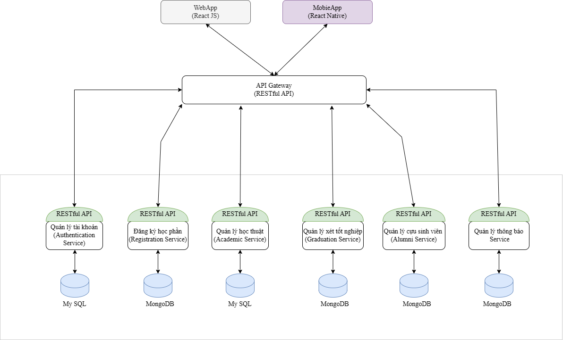

Slide 12
Thank you

